Slide 1

全国高职高专院校思政课集体备课专委会
《思想道德修养与法治》
第五章 遵守道德规范 锤炼道德品格

Slide 2
第一节
社会主义道德的核心与原则
目录
第二节
吸收借鉴优秀道德成果
第三节
投身崇德向善的道德实践

Slide 3
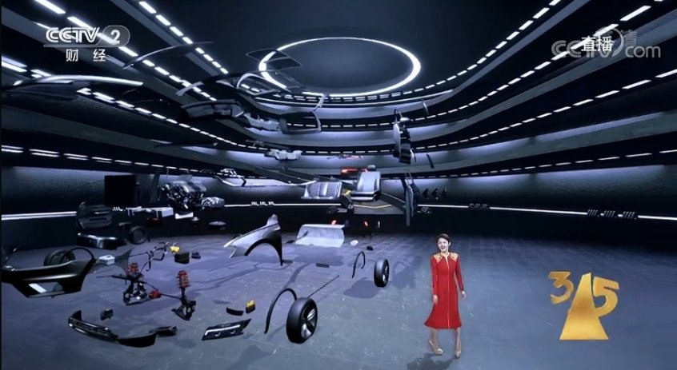
央视3·15晚会上榜“黑名单”
1、科勒卫浴、宝马窃取人脸信息
2、智联招聘、前程无忧、猎聘泄露简历
3、手机清理软件窃取用户信息
4、UC、360搜索推荐虚假广告
5、养殖户给羊喂“瘦肉精”
6、手表原封不动，几千元维修费到手
7、废旧钢筋翻新，一年流入市场上万吨
8、福特汽车设计缺陷变速箱生锈，还甩锅给车主
9、英菲尼迪3年换俩变速箱，闹得越凶延保越长

Slide 4
第五章
遵守道德规范 锤炼道德品格
第一节：社会主义道德的核心与原则

Slide 5
01
坚持马克思主义道德观
02
坚持以为人民服务为核心
03
坚持以集体主义为原则

Slide 6
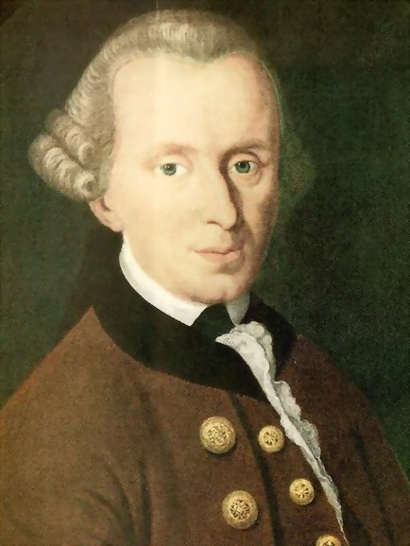
道德格言：
世界上有两样东西，我们愈经常愈持久地加以思索，它们就愈使心灵充满始终新鲜不断增长的景仰和敬畏：在我之上的星空和居我心中的道德法则。
这是哪位哲学家的格言？中心理念是什么？

Slide 7
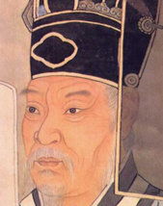

名句欣赏
才者，德之资也；
德者，才之帅也。
——司马光
道德常常填补智慧的缺陷，而智慧却永远填补不了道德的缺陷。
——意大利谚语

Slide 8

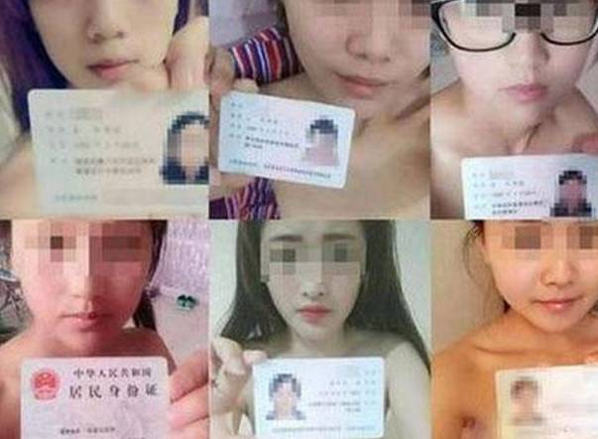


人无德不立
国无德不兴

Slide 9
一、坚持马克思主义道德观
（一）道德的起源与本质
天意神启论
先天人性论
动物本能论
情感欲望论
科学起源论

Slide 10

一、坚持马克思主义道德观
（一）道德的起源与本质
天意神启论
道德来自于上天的命令或神的旨意。
“王道之三纲可求于天”。“把封建道德纲常神圣化、宗教化，认为触犯封建道德就是违反天意。
西汉时期的董仲舒：

Slide 11

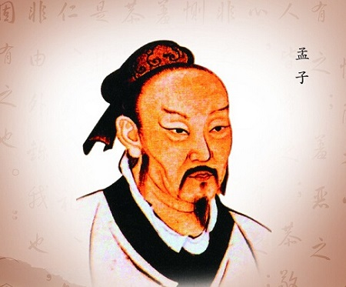
一、坚持马克思主义道德观
（一）道德的起源与本质
道德起源于与生俱来的善性，或者归结为先天存在的良心、理念或精神。
先天人性论
恻隐之心，仁之端也；
羞恶之心，义之端也；
辞让之心，礼之端也；
是非之心，智之端也。
孟子认为人天生就有 “四端”：

Slide 12
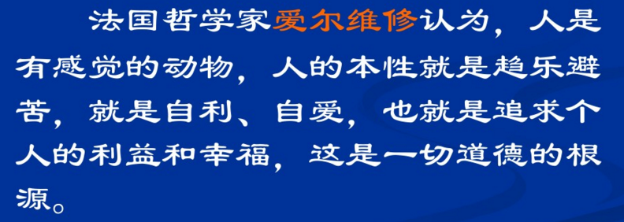
一、坚持马克思主义道德观
（一）道德的起源与本质
道德起源于人们的情感欲望，是人们
为实现情感欲望而行车鞥的行为要求。
情感欲望论

Slide 13
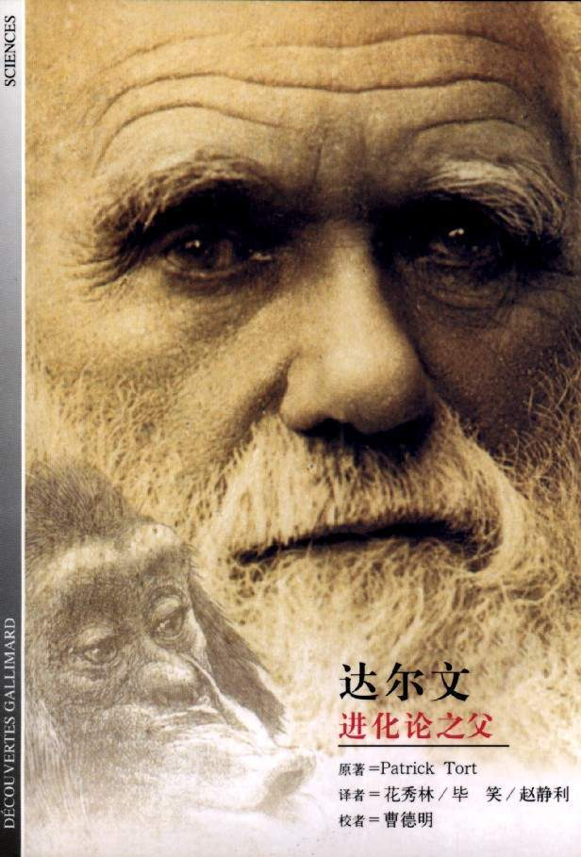
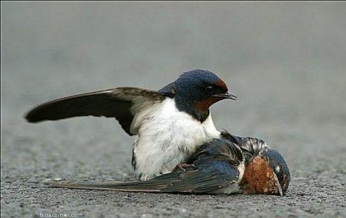
一、坚持马克思主义道德观
（一）道德的起源与本质
道德观念是动物本能的延续，进而把动物
基于本能的活动与人类有目活动画上等号。
动物本能论

Slide 14
一、坚持马克思主义道德观
（一）道德的起源与本质
天意神启论
先天人性论
情感欲望论
动物本能论
1、离开人的社会实践、生活、人类的历史发展，来思考道德的起源。
2、把道德看成是外在强加于人的规约。
3、把道德看成是一成不变的情感要素和心理体验，把道德神秘化。

Slide 15



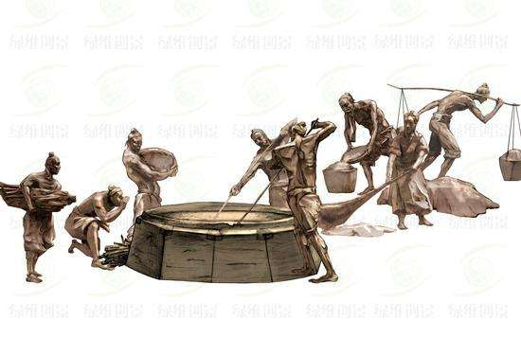
一、坚持马克思主义道德观
（一）道德的起源与本质
道德的起源
科学起源论
道德产生的条件
劳动是人类道德起源的第一个历史前提。
社会关系的形成。道德是社会关系的产物。只有形成了人与人、人与社会之间的相互关系，才会产生道德。
人类自我意识的形成与发展。
原始社会就产生了道德
15

Slide 16
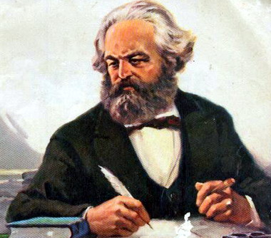
一、坚持马克思主义道德观
（一）道德的起源与本质
马克思主义道德观
劳动是道德起源的首要前提
社会关系是道德赖以产生的客观条件
人的自我意识是道德产生的主观条件

Slide 17
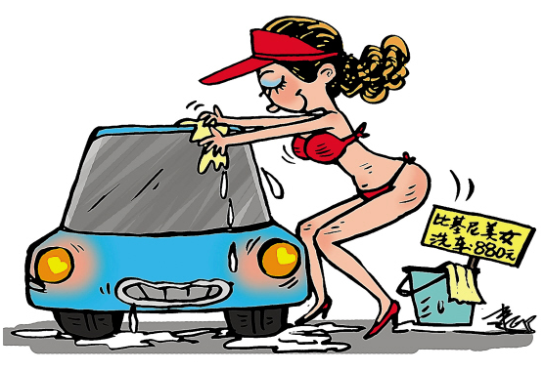

一、坚持马克思主义道德观
（一）道德的起源与本质
道德是以善恶为评价方式，主要依靠社会舆论、传统习俗和内心信念来发挥作用的行为规范的总和。
雷锋精神;
延安精神
中国精神
--------
头顶三尺有神明等
尊老爱幼

Slide 18

一、坚持马克思主义道德观
（一）道德的功能与作用

Slide 19

一、坚持马克思主义道德观
（二）道德的功能与作用
道德的功能，一般是指道德作为社会意识的特殊形式对于社会发展所具有的功效与能力。
认识功能
规范功能
调节 功能

Slide 20
一、坚持马克思主义道德观
（二）道德的功能与作用
道德的认识功能
是指道德反映社会关系特别是反映社会经济关系的功效与能力。
解决一个“知”的问题
是指在正确善恶观的指引下，规范社会成员在社会公共领域、职业领域、家庭领域的行为，并规范个人品德的养成，引导并促进人们崇德向善。
道德的规范功能
（道德还教我们如何做一个好人）

Slide 21


都是地铁车上，不一样的........
男孩地铁车厢内呕吐 用纸擦干净后下车
2016年1月2日，一女子在上海地铁2号线吃泡椒凤爪，扔得满地都是骨头

Slide 22

一、坚持马克思主义道德观
（二）道德的功能与作用
道德的调节功能
是指道德通过评价等方式，指导和纠正人们的行为和实践活动，协调社会关系和人际关系的功效与能力。
解决一个“行”的问题
道德和法律都是调节人们思想行为、协调人际关系、维护社会秩序的重要手段，二者相辅相成、相互促进。法安天下，德润人心。法律是成文的道德，道德是内心的法律。

Slide 23
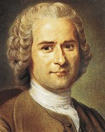

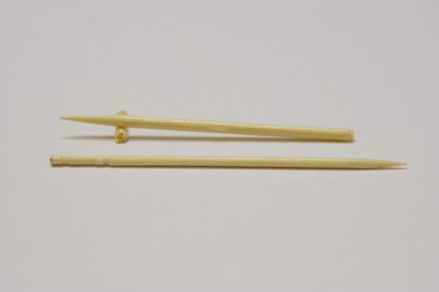
道德的认识、规范和调节功能
法国思想家卢梭的苦恼
偷车男孩的反省

Slide 24

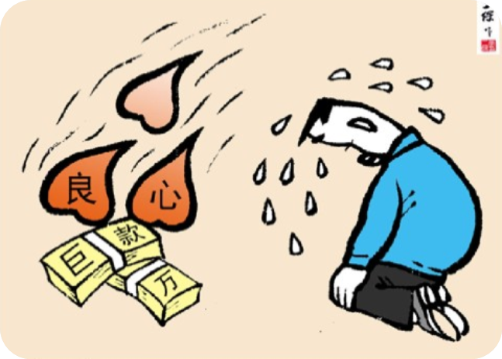
道德的调节功能
苏庆财是吉林省延吉市郊的出租车司机，1996年，他在车后座捡到两名拒付车费的乘客遗落的4万元现金。此后的10年里，苏庆财夫妇一直经受着道德良心的折磨。2006年他们将钱交给了市公安局，请求公安局为他们找到失主。
４万“巨款” 10年折磨

Slide 25

教学活动：1分钟道德自省
培养美德就意味着抛弃罪恶。
——塞内加

Slide 26



让美德占据我们美好的心灵！
如何锄去杂草？

Slide 27
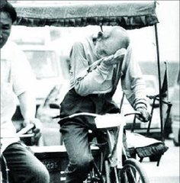

一、坚持马克思主义道德观
（二）道德的功能与作用
道德的作用
是指道德的认识、规范、调节、激励、导向、教育等功能的发挥和实现所产生的社会影响及实际效果。

Slide 28
一、坚持马克思主义道德观
（二）道德的功能与作用
道德是提高人的精神境界、促进人的自我完善、推动人的全面发展的内在动力。
1988年1月，75位诺贝尔奖金获得者在法国首都巴黎聚会，这些被称为“诺贝尔们”的大科学家以“21世纪的希望和威胁”为主题，就人类面临的重大问题进行了首次研讨。与会期间，有人问一位科学家：“您在哪所大学，哪个实验室学到了您认为最主要的东西呢？”出人意外，这位白发苍苍的学者答道：“是幼儿园”

Slide 29
一、坚持马克思主义道德观
（二）道德的功能与作用
道德是提高人的精神境界、促进人的自我完善、推动人的全面发展的内在动力。
旁人好奇地问“在幼儿园学到了什么呢？”
学者答把自己的东西分一半给小伙伴们；
不是自己的东西不要拿；
东西要放整齐；吃饭前要洗手；
做错了事情要表示歉意，午饭后要休息；
要仔细观察大自然。从根本上说，我学到的这些东西受益一生

Slide 30
一、坚持马克思主义道德观
（二）道德的功能与作用
“道德万能论”
片面夸大道德的作用，认为道德决定一切、高于一切、支配一切，只要道德水平高，一切社会问题都可以迎刃而解。
反对两种极端的看法
这种观点的根本错误在于，颠倒了社会存在和社会意识、经济基础同上层建筑之间的决定与被决定的关系，否定了物质资料的生产方式在社会发展中的决定作用。

Slide 31
一、坚持马克思主义道德观
（二）道德的功能与作用
“道德无用论”
根本否认道德的作用，或者通过强调非道德因素的作用来否定道德的积极作用，或者通过强调道德的消极因素来否定道德的积极作用。
02
反对两种极端的看法

Slide 32
一、坚持马克思主义道德观
（二）道德的功能与作用
“道德无用论”
。
01
这种观点的根本错误在于，忽视了道德作为上层建筑的重要组成部分，一方面由经济基础所决定，另一方面对经济基础和生产力发展有一定的反作用。片面强调其消极方面，或从根本上忽视其积极方面的存在，必然不利于道德作用的发挥。
反对两种极端的看法

Slide 33
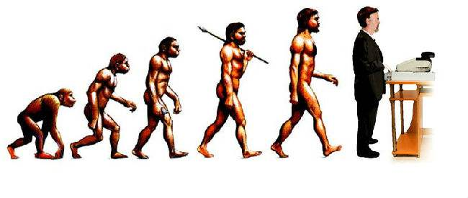
一、坚持马克思主义道德观
（三）社会主义道德是崭新类型的道德
原始社会的道德
奴隶社会的道德
封建社会的道德
资本主义社会的道德
社会主义社会的道德
二、
人类道德的发展是一个曲折上升的历史过程。
道德发展的总趋势是向上的、前进的。

Slide 34

一、坚持马克思主义道德观
（三）社会主义道德是崭新类型的道德
社会主义和共产主义道德，是人类道德合乎规律发展的必然产物,是人类道德发展史上的一种崭新类型的道德，是对人类道德传统的批判与继承，并必然随着社会的进步和实践的发展而与时俱进。

Slide 35
一、坚持马克思主义道德观
（三）社会主义道德是崭新类型的道德
社会主义道德的先进性
01
社会主义道德是社会主义经济基础的反映。
社会主义道德是对人类优秀道德资源的批判继承和创新发展。
02
社会主义道德克服了以往阶级社会道德的片面性和局限性，坚持以为人民服务为核心，坚持以集体主义为原则，展现出真实而强大的道义力量。
03

Slide 36
思考
道德的核心问题：为什么人服务
社会主义道德的核心是为谁服务？

Slide 37
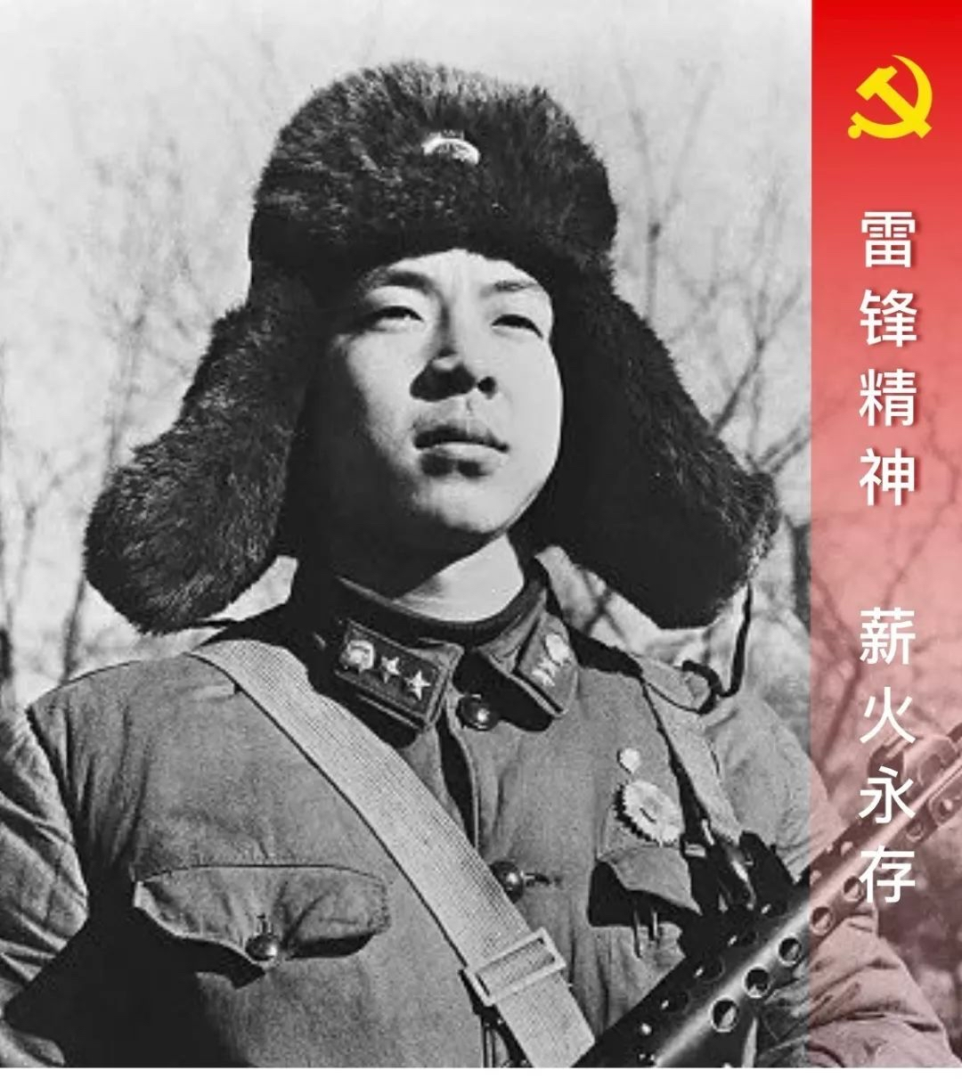
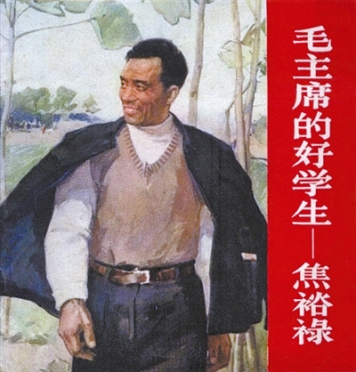

为人民服务！
讲一讲他们的故事 想一想他们的追求

Slide 38

二、坚持以为人民服务为核心
（一）社会主义道德的本质要求
为人民服务是社会经济基础和人际关系的客观要求
在社会主义社会，每个劳动者和建设者都在为社会、为他人，同时也是为自己而劳动和工作。

Slide 39
二、坚持以为人民服务为核心
（一）社会主义道德的本质要求
为人民服务是社会主义市场经济健康发展的要求
在社会主义市场经济条件下，市场主体必须通过向社会和他人提供一定数量和质量的产品，建立满足社会和他人需求的良好信誉。
每个市场主体都要有为人民服务的思想，自觉积极地为人民服务，为社会服务把自身利益同国家和人民的共同利益结合起来。

Slide 40
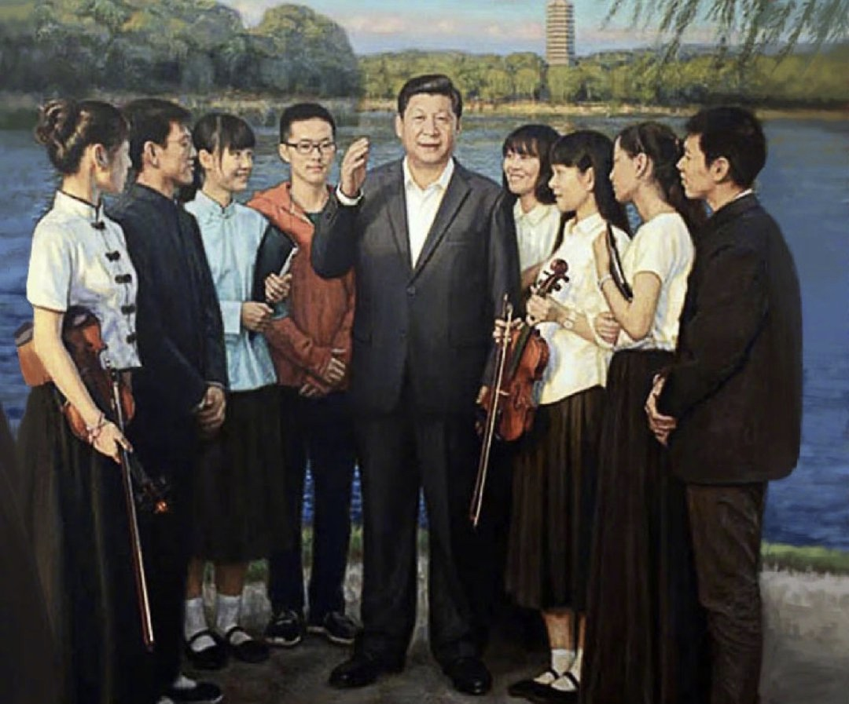
二、坚持以为人民服务为核心
（二）先进性与广泛性的统一
为人民服务是先进性要求和广泛性要求的统一。
“每个人的力量是有限的，但只要我们万众一心、众志成城，就没有克服不了的困难；每个人的工作时间是有限的，但全心全意为人民服务是无限的。”
——《习近平谈治国理政》第一卷

Slide 41

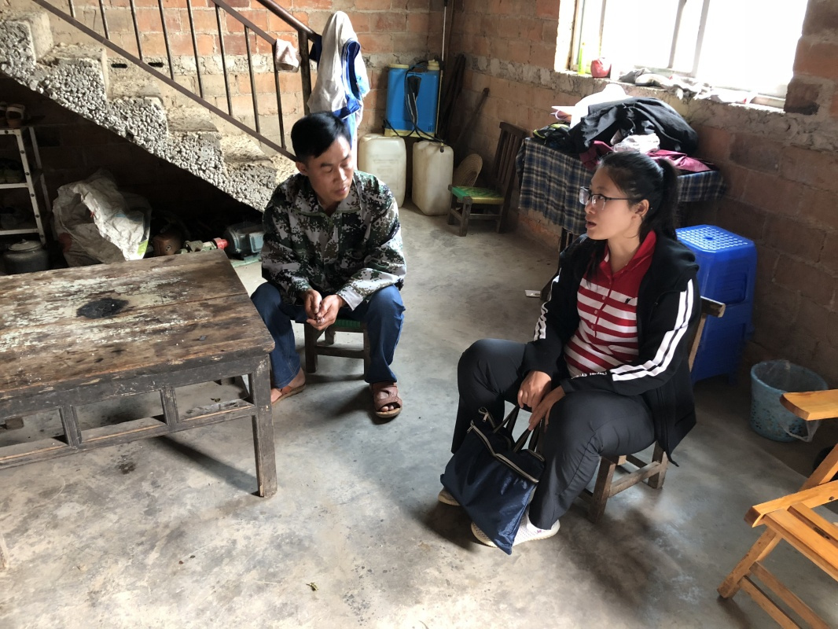

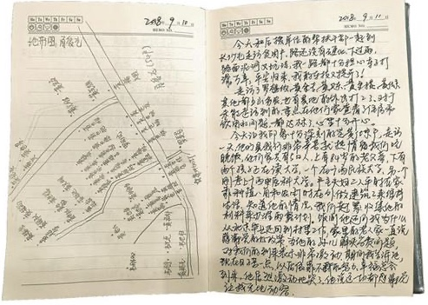
黄文秀

Slide 42
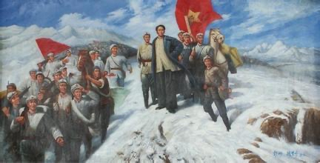

二、坚持以集体主义为原则
（一）调节社会利益关系的基本原则
思考：什么是集体主义？

Slide 43
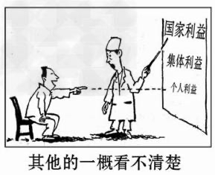

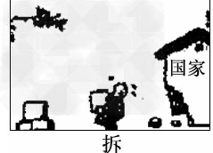
二、坚持以集体主义为原则
（一）调节社会利益关系的基本原则
集体主义是社会主义道德的原则；是调节国家利益、社会整体利益和个人利益的基本原则。
对吗？

Slide 44
二、坚持以集体主义为原则
（一）调节社会利益关系的基本原则
1.集体主义强调国家利益、社会整体利益和个人利益的辩证统一。
2.集体主义强调国家利益、社会整体利益高于个人利益。
3.集体主义重视和保障个人的正当利益。

Slide 45



我们需要什么样的道德？
圣人
毫不利己
贤人
专门利人
好人
热心助人
常人
自私自利
坏人
损人利己
恶人
损人不利己

Slide 46


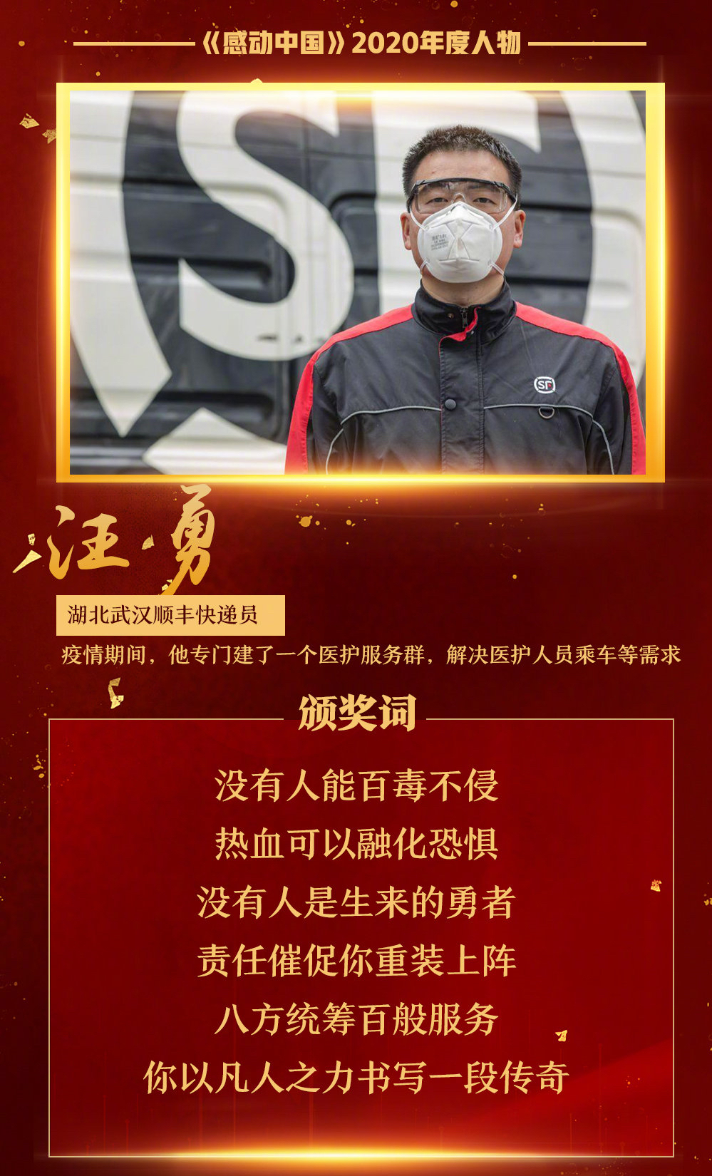

Slide 47




Slide 48
小结
社会主义的集体主义体现了个人与社会的不可分割性，社会形成了个人与集体的统一体，社会不仅不可能离开每个人而存在，同时，个人也离不开社会而存在。因此，社会主义民主依赖于每个公民都有自主选择的民主权利，包含着对个人权利、个人利益、个人价值的尊重的保障，它反对只顾个人不顾集体的个人主义。

Slide 49
本次授课结束
感谢聆听！

Slide 50
致谢
第五章课件由以下学校教师一起完成，特此感谢！
负责人 | 江西环境工程职业学院 | 邱哲彦
第一节 | 长春职业技术学院 | 杨娟、王庆云
第二节 | 江西环境工程职业学院 | 邱哲彦、赖秀冬
第三节 第一、二目 | 宁夏职业技术学院 | 王顺和、纪文梅
第三节 第三、四目 | 顺德职业技术学院 | 徐婷婷

